Slide 1
Права ребенка в современном мире

Slide 2
20 ноября Всероссийский День правовой помощи детям

Slide 3
Кто защищает права ребенка?
1. Органы государственной власти РФ, органы местного самоуправления
2. Родители ребенка, лица, их заменяющие
3. Педагогические .медицинские, социальные работники, психологи и др. специалисты, которые несут ответственность за воспитание, образование, охрану здоровья, социальную защиту и социальное обслуживание.

Slide 4
Основные международные документы, касающиеся прав детей
Декларация прав ребенка (1959)
Конвенция ООН о правах ребенка (1989)
Всемирная декларация об обеспечении выживания, защиты и развития детей (1990)

Slide 5
Семейный Кодекс РФ Закон «Об основных гарантиях прав ребенка в РФ» Закон «Об образовании»

Slide 6
Ст. 65 п. 1 Семейного кодекса гласит, что «родительские права не могут осуществляться в противоречии с интересами детей. Обеспечение интересов детей должно быть предметом основной заботы их родителей. При осуществлении родительских прав взрослые не вправе причинять вред физическому и психическому здоровью детей, их нравственному развитию. Способы воспитания детей должны исключать пренебрежительное, жестокое, грубое, унижающее человеческое достоинство, обращение, оскорбление или эксплуатацию детей.

Slide 7
Конвенция ООН защищает права детей всего мира. Это главный международный документ детей, который подписали люди нашей планеты .

Slide 8
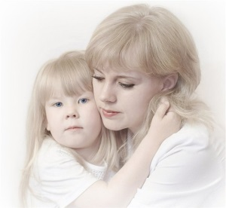
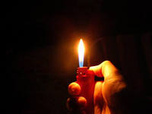
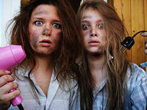
Каждый ребенок имеет право:
Каждый ребенок имеет право имя. Каждый ребенок имеет право на жизнь и развитие. Об охране жизни ребенка заботятся государство, родители, педагоги, врачи, полиция и многие другие люди. Никто и никогда не может лишить ребенка жизни.
Взрослые придумали для всех людей на Земле особые правила поведения на улице, дома, на воде, в автомобиле. Даже в детском саду малышей знакомят с предметом, который называется обеспечение безопасности жизнедеятельности (ОБЖ).Если дети будут соблюдать правила ОБЖ, с ними никогда не случится ничего плохого. Вот некоторое из этих правил.
«Зажигалка-не игрушка!»-
Помнит каждый дошколенок.
Что огонь вам-не подружка,
Дети знать должны с пеленок!
С феном шутки очень плохи!
Объясните это крохе.
Ну а если у воды-
Тут не избежать беды!

Slide 9
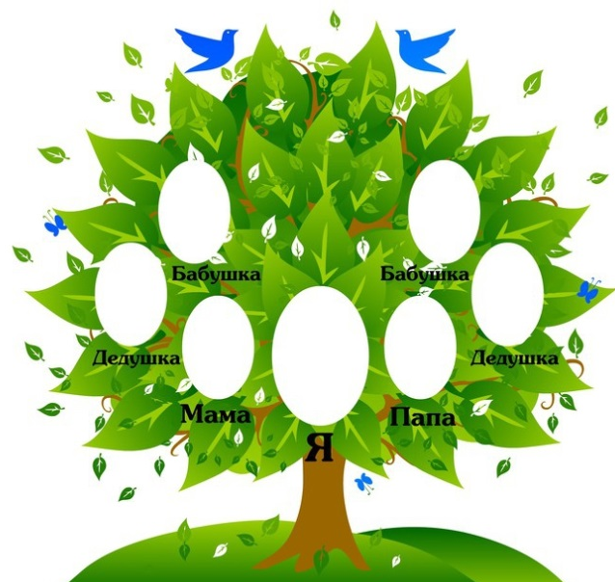
Каждый ребенок имеет право:
Каждый ребенок имеет право знать своих родителей, право на их заботу. Родители несут по закону ответственность за ребенка, управляют и руководят ребенком в осуществлении им прав, признанных Конвенцией ООН. Родители заботятся о ребенке, а ребенок уважительно относится к ним, проявляет почтение.
Каждый ребенок имеет право жить в благополучной дружной семье. Хорошо, когда ребенка окружают несколько поколений семьи: мама и папа, бабушки и дедушки, прабабушки и прадедушки.
Можно вместе с ребенком составить
генеалогическое древо. Оно выглядит вот так.

Slide 10
Каждый ребенок имеет право:
Каждый ребенок имеет право на жилье и его неприкосновенность. Никому не позволено врываться в ваш дом и лишать вас жилья. Дети должны чувствовать себя дома в полной безопасности.
Здоровье – главная ценность человека. У каждого ребенка есть право на охрану здоровья и медицинское обслуживание.
Каждый ребенок имеет право на образование. Ребенок должен иметь возможность учиться, чтобы развивать свои таланты, умственные и физические способности.
Ребенок имеет право на защиту от выполнения любой работы, которая может представлять опасность для его здоровья и служить препятствием в получении им образования.

Slide 11
Каждый ребенок имеет право:
Каждый ребенок имеет право на защиту от экономической эксплуатации и от выполнения любой работы, которая может представлять опасность для его здоровья или служить препятствием в получении им образования, либо наносить ущерб его здоровью и физическому, умственному, духовному, моральному и социальному развитию.
В странах, подписавших Конвенцию ООН, устанавливается минимальный возраст для приема на работу, определяются необходимые требования о продолжительности рабочего дня и условий труда.

Slide 12
Каждый ребенок имеет право:
Каждый ребенок имеет право на отдых и досуг, право участвовать в играх и развлекательных мероприятиях, соответствующих его возрасту, свободно участвовать в культурной жизни и заниматься искусством.
Для отдыха и оздоровления детей в России созданы детские лагеря, детские сады, санатории. В городах работают детские театры, цирки, детские библиотеки, аттракционы в парках и развлекательные комплексы.
В нашей стране для детей открыты многочисленные кружки, студии, где можно заниматься пением и танцами, рисованием и изготовлением поделок из природного материала.
Каждый ребенок может выбирать развлечения и занятия по своим способностям и интересам.

Slide 13
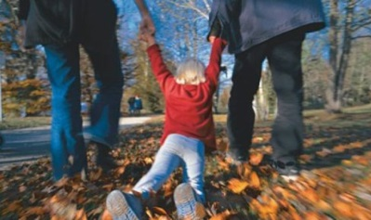
Каждый ребенок имеет право:
Каждый ребенок имеет право на защиту от похищения. Государство должно принимать необходимые меры для пресечения торговли детьми и их контрабанды в любых целях.
Дети должны знать, что никогда нельзя поддаваться уговорам незнакомых взрослых пойти с ними погулять, покататься на машине, идти покупать игрушки.

Slide 14
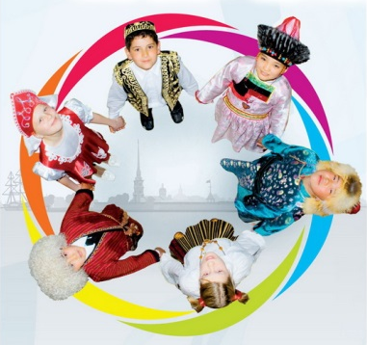
Каждый ребенок имеет право:
Каждый ребенок имеет право пользоваться родной культурой и родным языком.
Россия – многонациональное государство, в котором живут много разных народов: русские, татары, евреи, чуваши, осетины, чукчи, ханты и другие. В нашей стране уважают культуру разных народов, воспитывают у каждого ребенка гордость за свой народ, свою культуру, свой язык. Детей разных национальностей учат дружить, ходить друг к другу в гости, вместе играть и учиться.

Slide 15
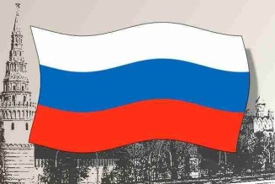
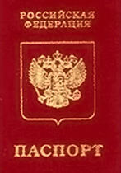
Каждый ребенок имеет право:
Каждый ребенок имеет право на гражданство. С самого рождения он является гражданином государства, в котором живет.
Каждый ребенок в нашей стране является россиянином, гражданином России, имеет право на заботу и охрану со стороны государства. Это право подтверждает первый документ каждого ребенка – свидетельство о рождении.
Когда ребенку исполняется четырнадцать лет, он получает следующий документ – паспорт гражданина России. В паспорте указаны имя, отчество и фамилия человека, дата его рождения, адрес.
На обложке паспорта изображен российский
герб.
Каждый гражданин обязан любить свою Ро-
дину и участвовать в жизни своей страны, вста-
вать на ее защиту, если ей грозит опасность,
быть честным, справедливым, смелым, мужест-
венным.

Slide 16
Спасибо за внимание

